Slide 1
CAPITULO 11
Creando Vistas

Slide 2
Objetivos
Después de este capítulo, usted estará en capacidad de:
  Describir una vista
  Crear, alterar y borrar una vista
  Recuperar datos a través de una vista
  Insertar, modificar y borrar datos a través de una vista
  Crear y usar una vista en línea
  Ejecutar análisis Top-N (Los N productos más vendidos, los N empleados que más ganan)

Slide 3
Examen previo
Desarrollar un corto examen de cinco (5) preguntas en modo de aprendizaje (Learning mode), seleccionados en forma aleatoria.
Realizar una corta realimentación de cada una de las preguntas.
Tema: Creating Views

Slide 4
Objetos de la base de datos
OBJETO | DESCRIPCIÓN
Tabla | Unidad básica de almacenamiento, compuesta de filas y columnas. Pueden ser creadas en cualquier momento, no se necesita definir el tamaño del almacenamiento (se recomienda) y su estructura se puede redefinir en línea.
Vista | Representación lógica de un subconjunto de datos de una o más tablas
Secuencia | Generador de valores numéricos
Índice | Mejora el rendimiento de algunas consultas
Sinónimo | Nombre alternativo de los objetos de una base de datos
Otros | Procedimientos, funciones, disparadores, clusters, enlaces a bases de datos y demás

Slide 5
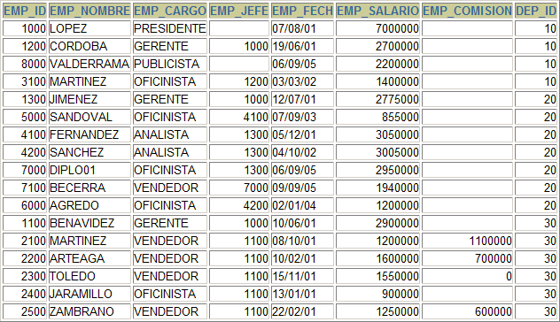
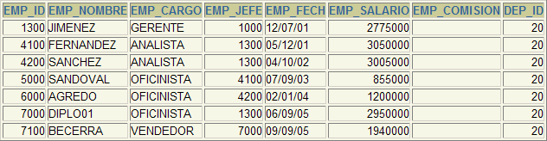
Vistas
Representación lógica de un subconjunto de datos de una o más tablas (No es una copia de los datos). Es una tabla lógica que se basa en otra tabla o conjunto de tablas (tablas base). La vista se almacena como un SELECT en el diccionario de datos

Slide 6
Vistas
Las vistas sirven para:
  Restringir el acceso a los datos
    Mostrar sólo algunas columnas o filas de una tabla a determinados usuarios
  Hacer las consultas complejas más fáciles de usar para los usuarios
    Hacer una vista que oculte una consulta que reune (join) tres tablas
  Presentar diferentes vistas de los mismos datos

Slide 7

Tipos de vistas
CARACTERISTICA | VISTAS SIMPLES | VISTAS COMPLEJAS
Número de tablas | Una | Una o más
Contiene funciones | No | Si puede
Contiene grupos de datos | No | Si puede
Se pueden realizar operaciones DML sobre la vista | Si | No siempre
Vista Simple

Slide 8
Sintaxis para la creación de vistas
CREATE [OR REPLACE] [FORCE | NOFORCE] VIEW [Esquema.]Vista
[ (AliasColumna [, AliasColumna] … ) ]
AS SubConsulta
[WITH CHECK OPTION [CONSTRAINT Nombre] ]
[WITH READ ONLY [CONSTRAINT Nombre] ]
OR REPLACE: borra y re-crea la vista si ésta ya existe en la base de datos
FORCE: Crea la vista así las tablas base no existen o el SELECT tenga errores de compilación
NOFORCE: Crea la vista sólo si las tablas base existen y el SELECT no tiene errores de compilación
[Esquema.]Vista: Nombre de la vista y el esquema en el que se va a crear, por defecto el esquema del usuario que ejecuta la sentencia

Slide 9
Sintaxis para la creación de vistas
CREATE [OR REPLACE] [FORCE | NOFORCE] VIEW [Esquema.]Vista
[ (AliasColumna [, AliasColumna] … ) ]
AS SubConsulta
[WITH CHECK OPTION [CONSTRAINT Nombre] ]
[WITH READ ONLY [CONSTRAINT Nombre] ]
AliasColumna: Son los nombres que se le van a asignar a las columnas de la vista. Debe existir una correspondencia uno a uno entre los Alias y las columnas proyectadas en la cláusula SELECT de la SubConsulta
SubConsulta: Es una sentencia SELECT con todas las cláusulas conocidas (SELECT, FROM, WHERE, GROUP BY, HAVING, …), pero no se recomienda la cláusula ORDER BY, ésta última se utiliza cuando se consulta la vista

Slide 10
Sintaxis para la creación de vistas
CREATE [OR REPLACE] [FORCE | NOFORCE] VIEW [Esquema.]Vista
[ (AliasColumna [, AliasColumna] … ) ]
AS SubConsulta
[WITH CHECK OPTION [CONSTRAINT Nombre] ]
[WITH READ ONLY [CONSTRAINT Nombre] ]
WITH CHECK OPTION: Define que sólo las filas que se pueden acceder a través de la vista pueden ser insertadas o modificadas
WITH READ ONLY: Define que NO se pueden hacer operaciones DML sobre la vista
Nombre: Es el nombre de la restricción que asigna el usuario

Slide 11
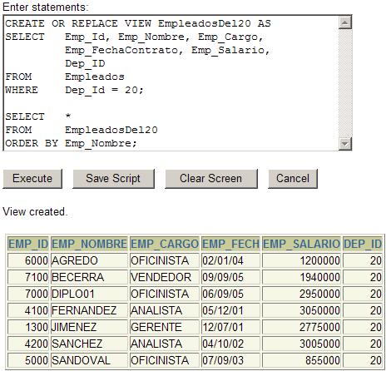
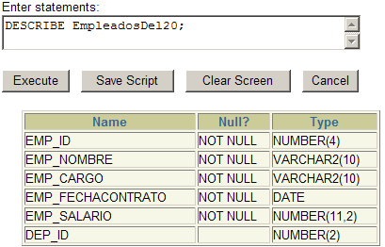
Creando vistas
Vista simple que permite hacer DML porque no usa funciones, no usa grupos, usa una tabla base y tiene en cuenta todas las columnas requeridas de la tabla base

Slide 12
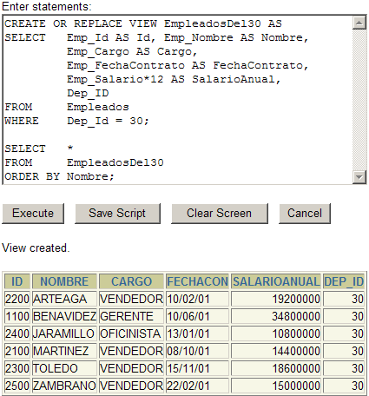
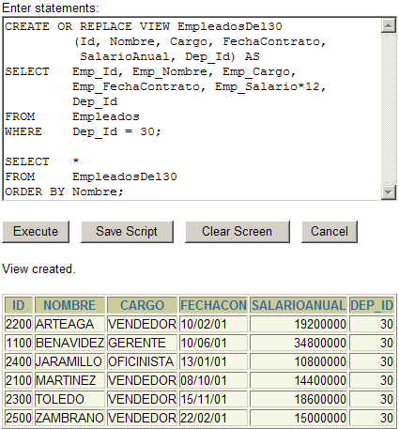
Creando vistas
Uso de alias para las columnas

Slide 13
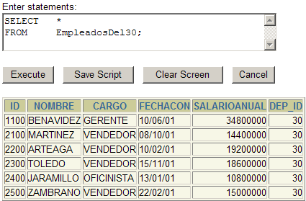
Consultando una vista
1
Se consulta en la vista
Servidor
ORACLE 9iTM
Se consulta el catalogo
2
USER_VIEWS:
SELECT Emp_Id AS Id,
Emp_Nombre AS Nombre,
Emp_Cargo AS Cargo,
Emp_FechaContrato AS FechaContrato,
Emp_Salario*12 AS SalarioAnual,
Dep_ID
FROM Empleados
WHERE Dep_Id = 30;
Se revisan permisos
Se devuelven los resultados
3
4
Empleados

Slide 14
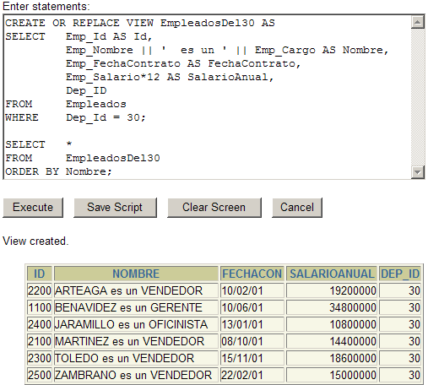
Modificando una vista
Para modificar una vista existente use OR REPLACE, con esta cláusula se borra la definición actual y se crea la nueva (si no hay errores en la sentencia)
Los permisos asignados sobre la vista se conservan

Slide 15
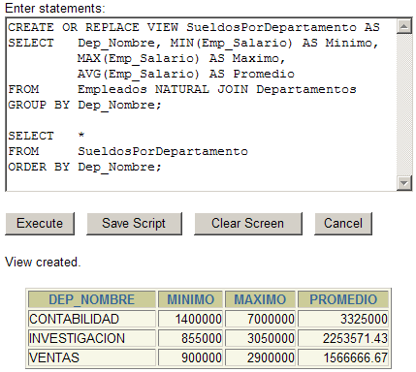
Creando una vista compleja
Es compleja porque el SELECT reune dos tablas y usa funciones de grupo
Al tratar de hacer DML sobre esta vista, Oracle no sabe a que tabla base y que columnas enviar los datos, por eso no se puede hacer DML (con disparadores y procedimientos almacenados se puede saltar esta regla)

Slide 16
Reglas para ejecutar DML sobre una vista
En una vista | No se puede eliminar filas si … | No se puede modificar filas si … | No se puede insertar filas si …
Contiene funciones de grupo | √ | √ | √
Usa la cláusula GROUP BY | √ | √ | √
Usa la palabra clave DISTINCT | √ | √ | √
Usa la seudo-columna ROWNUM | √ | √ | √
Usa columnas con expresiones, por ejemplo 12*Emp_Salario |  | √ | √
Las columnas NOT NULL (sin valores por defecto) de la tabla base no están en el SELECT de la vista |  |  | √

Slide 17
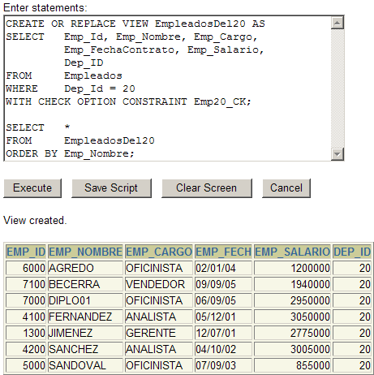
Uso de la cláusula WITH CHECK OPTION
Esta cláusula asegura que las operaciones INSERT y UPDATE que se hagan con la vista, sólo impliquen a las filas que están dentro del dominio de la vista (las filas que se pueden consultar con la vista)
Si se trata de cambiar de departamento a AGREDO a través de la vista se marca un error

Slide 18
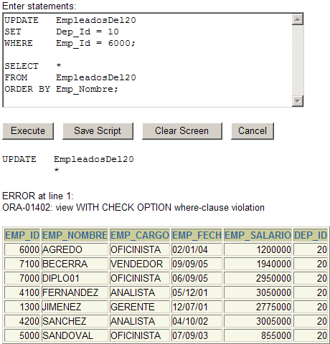
Uso de la cláusula WITH CHECK OPTION

Slide 19
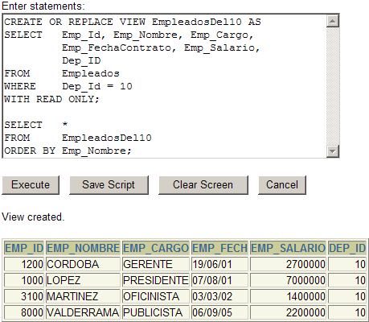
Negar operaciones DML sobre una vista
La cláusula WITH READ ONLY asegura que no se puedan realizar operaciones DML sobre la vista
Cualquier operación DML sobre una vista de sólo lectura es reportada como un error por Oracle

Slide 20
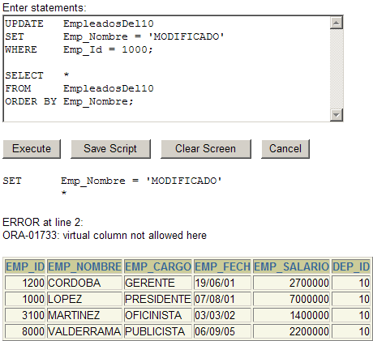
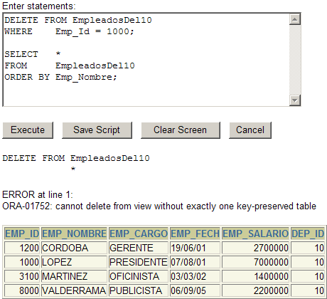
Cláusula WITH READ ONLY

Slide 21
Borrado de vistas
DROP VIEW [Esquema.]Vista [CASCADE CONSTRAINTS];
El comando DROP VIEW permite eliminar una vista del esquema seleccionado
Al borrar la vista no se modifican las tablas base, ni se eliminan las filas que se podían consultar a través de la vista
Las vistas que dependen de la vista que se elimina se marcan como invalidas
Sólo el creador de la vista o un usuario con privilegio de DROP ANY VIEW puede borrar una vista
CASCADE CONSTRAINTS: borra todas las restricciones de integridad referencial que se han establecido hacia la llave primaria o una llave única de la vista

Slide 22
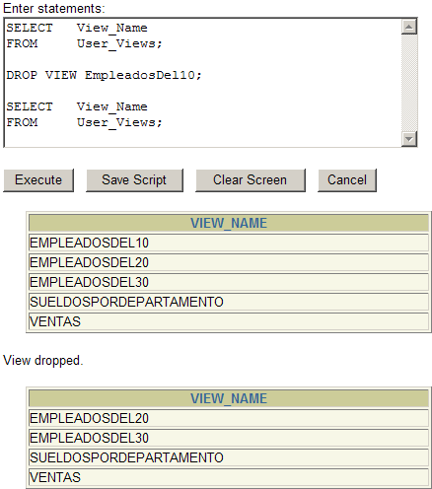
Borrado de vistas

Slide 23
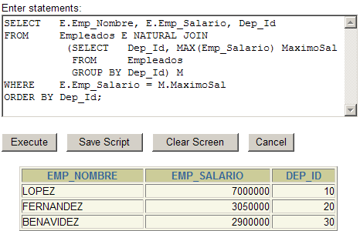
Vistas en línea
Es una subconsulta con nombre (alias) que se puede usar dentro de una sentencia SQL
No es un objeto del esquema

Slide 24
Análisis Top-N
Son consultas que preguntan por los N mejores, o los N menores, por ejemplo:
  Cuáles son los 3 empleados que ganan más salario?
  Cuáles son los 2 empleados que ganan menos salario?
  Cuáles son los 3 empleados más recientemente contratados?
La estructura general de una consulta de análisis Top-N es la siguiente:
  SELECT ListaDeColumnas, ROWNUM
  FROM (SELECT Columnas
  FROM Tabla
  ORDER BY ColumnaTopN)
  WHERE ROWNUM <= N;
Una subconsulta (o vista en línea) ordenada por la columna deseada
Una consulta principal que usa a ROWNUM para restringir el número de filas

Slide 25
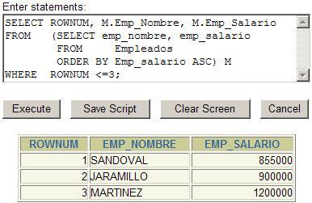
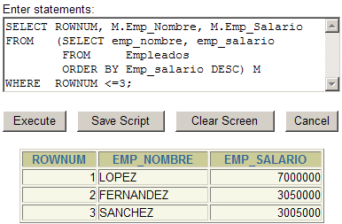
Ejemplo de análisis Top-N

Slide 26
Resumen
En esta lección usted debió aprender:
  A restringir el acceso a la base de datos a través de las vistas
  A simplificar las consultas para los usuarios
  A crear múltiples vistas de los mismos datos para diferentes usuarios
  A borrar vistas sin modificar los datos de las tablas base
  A distinguir las vistas simples de las complejas
  A crear vistas con restricciones y de sólo lectura

Slide 27
Practica 11
Realizar una práctica de ocho (8) puntos que permite practicar:
  La creación de vistas simples
  La creación de vistas complejas
  La creación de una vista con una restricción de chequeo
  La modificación de datos a través de una vista
  La consulta de las vistas y su definición en el diccionario de datos
  El borrado de vistas

Slide 28
Examen posterior
Desarrollar un examen de quince (15) preguntas en modo de aprendizaje (Learning mode), seleccionados en forma aleatoria.
Realizar una corta realimentación de cada una de las preguntas.
Tema: Creating Views

